Slide 1
כיצד ניתן לעודד חיסכון לטווח ארוך?
ענבר אדמון
אבנר בן נון
שאול דה-מלאך
יפעת טרבולוס

Slide 2
תופעות בלתי רצויות
חיסכון העצמאיים לביטוח פנסיוני נמוך משמעותית מחיסכון השכירים (כמחצית בערך)
אחוז נמוך מתוך כלל שכר העצמאיים מבוטח באפיקים פנסיוניים
ירידה משמעותית ברמת החיים וסיכון לירידה אל מתחת לקו העוני לאחר גיל פרישה
ישראל ממוקמת נמוך בהשוואה למדדים בינלאומיים בכל הקשור לאיכות התוכניות הפנסיוניות.

Slide 3
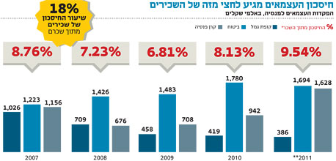
תופעה בלתי רצויה – אחוז נמוך של הפרשה מתוך השכר

Slide 4
תופעה בלתי רצויה – פער בכיסוי פנסיוני בין עצמאים לשכירים

Slide 5
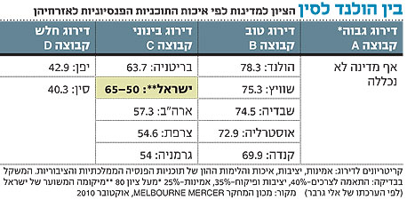
השוואה בין לאומית – איכות התוכניות הפנסיוניות

Slide 6
היסטורית ההתמודדות עם התופעות
רקע היסטורי
1910
פתיחת קרן הפנסיה הראשונה בישראל
1988
העלאת שיעורי ההפרשות (16% - 17.5%)
1992
מדינת ישראל החלה בהעברת כלל העובדים במגזר הציבורי מפנסיה תקציבית לפנסיה צוברת.
1981
התחלת עריכת מאזנים אקטואריים על ידי קרנות הפנסיה
1995
בעקבות ועדת פוגל (94')- רפורמה להפיכת קרנות הפנסיה למאוזנות.

Slide 7
רקע היסטורי
2003/4
חוק הסדרת החיסכון הפנסיוני (לאחר גירעון של 110 מיליארד ש"ח{!} בקופות)
2009
(תזכיר) הצעת חוק של משרד האוצר - "חוק פנסיה לעצמאיים התש"ע 2010" (החל מ2011)
2008
שר התמ"ת מוציא צו הרחבה לביטוח פנסיוני מקיף במשק – חוק פנסיית חובה לשכירים
2012
"הסכמה" בין משרד האוצר, תמ"ת ולשכת ארגוני העצמאיים אודות פנסיית חובה לעצמאיים

Slide 8
רקע להגדרת הבעיה
משיחות שנעשו עם נציגי האוצר, משרד התמ"ת, ולה"ב (חן לב, ד"ר ניר בן אהרון, מוטי שפירא, ד"ר רובי נתנזון) עולה שמאפייניהם הייחודיים של קבוצת העצמאיים מצריכים חשיבה מחוץ לקופסא ופתרונות שאינם נמצאים כרגע בשוק.
הקושי המרכזי המונע מעצמאיים לחסוך לגיל הפרישה הוא החשש (המוצדק והלא מוצדק) לקושי כלכלי צפוי בטווח הקצר והבינוני.

Slide 9
הגדרת הבעיה והלקוח
הגדרת הבעיה:
הלקוח:
עודד שריג, הממונה על אגף שוק ההון ביטוח וחיסכון במשרד האוצר
היעדר מנגנונים לסיוע לציבור העצמאיים לטווח הבינוני המקשים על ניהול כלכלי נבון ומתוכנן לטווח רחוק.

Slide 10
השחקנים
ארגוני העצמאיים
משרד התמ"ת
ביטוח לאומי ומשרד הרווחה
הקטנת תשלומי ההעברה
הפחתת מקבלי קצבאות הזקנה
חיזוק העסקים והעצמאים
חיזוק העצמאיים
שיפור תנאי החיים בגיל השלישי
בעד – הטבות מס ועידוד למפרישים
פורום מנהלי ההסדרים הפנסיונים
הגדלת כמות הפרשות לפנסיה והגדלת דמי הניהול
פורום החוסכים בישראל
עמותה פרטית המקדמת חיסכון פנסיוני נבון
משרד האוצר
נגד – פגיעה בחופש הכלכלי של העצמאים

Slide 11
החלופות:
בניית מנגנונים לעידוד חסכון בקרב עצמאיים
חלופה שלישית:
חלופה שנייה:
התניית הפרשה לקרן השתלמות בהפרשת רובד בסיסי לחיסכון פנסיוני
חלופה ראשונה
הגמשת תנאי המשיכה מהחיסכון הפנסיוני לעצמאיים לעתות משבר עסקי
הנהגת ביטוח אבטלה חובה לעצמאיים

Slide 12
חלופה ראשונה – ביטוח אבטלה חובה :
שכירים זכאים לדמי אבטלה כשאין הסדר דומה שחל על עצמאים
המנגנון המוצע: הקמת קרן במסגרת המוסד לביטוח לאומי אליה יוכלו עצמאים להפריש אחוז מהכנסתם.
תנאי ההצטרפות לתוכנית - התחייבות להצטרפות לתכנית חיסכון פנסיוני.
ההפרשה תהיה חובה, ההפרשות יוכרו כהוצאה מוכרת, משיכת כספים מהקרן עקב יציאה משוק התעסוקה תהיה פטורה ממס.
זכאות המשיכה תותנה בכך שבמהלך תקופת ההפקדה המשיך העצמאי להפריש כספים לחיסכון פנסיוני.
עצמאים בעלי חיסכון פנסיוני יקבלו שיעור ביטוח גבוה יותר, בהתאם לשיעור הכיסוי של החיסכון הפנסיוני שבידם.

Slide 13
ביטוח אבטלה - המשך.
חישוב דמי האבטלה ייעשה כחלק יחסי מתוך ההכנסה הממוצעת הקודמת של העצמאי. ההכנסה הממוצעת תחושב על בסיס שלוש השנים הטובות מבין חמש השנים שקדמו לסגירת העסק.
הזכאות לדמי האבטלה תותנה בכך שהעצמאי סגר את עסקו ואינו מקבל הכנסה ממקור אחר, ובכלל זה משכורת כשכיר. עליו לבצע שלוש פעולות, המהוות יחדיו מבחן המוסכם על אגף התקציבים, ארגוני העצמאים, המוסד לביטוח לאומי ומס הכנסה (פנסיה חובה ודמי אבטלה לעצמאיים- 2012):
(1)סגירת תיק במע"מ; (2)הודעה למס הכנסה ו-(3)שינוי הסיווג בביטוח הלאומי מעצמאי למובטל. עצמאי יוכל למשוך את דמי האבטלה עד שלוש פעמים, עד ההגעה לגיל הפרישה, ולתקופה של עד ששה חודשים בכל פעם. משיכה יכולה להיעשות רק אחרי שהופרשו כספים לקרן במשך שש שנים רצופות.

Slide 14
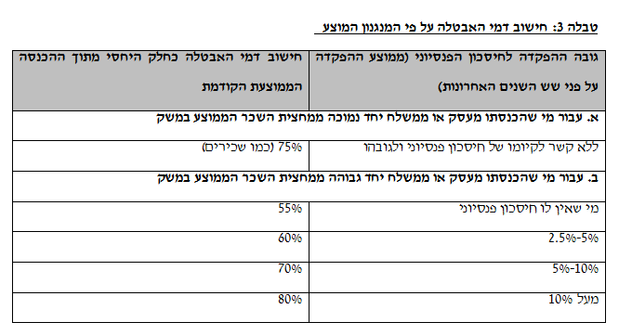
חלופה 1 : ביטוח אבטלה – המשך...

Slide 15
חלופה שניה: התניית הפרשה לקרן השתלמות בהפרשת רובד בסיסי לחיסכון פנסיוני
על פי חלופה זו, עצמאי המעוניין ליהנות מההטבה של הפרשה לקרן השתלמות יחויב בהפרשה של רובד בסיסי לחיסכון פנסיוני, ומעבר לרובד בסיסי זה יחויב בהפקדה של שקל כנגד שקל לחיסכון הפנסיוני ולקרן ההשתלמות.
הטבת המס בקרן השתלמות – הפרשה בגובה של 7% מהכנסתו של העצמאי (עד תקרה) מזכה את החוסך בשתי הטבות: ההטבה הראשונה היא זיכוי (הפחתת ההכנסה החייבת במס) בגובה של 4.5% מהכנסתו, כלומר רוב ההפרשה לקרן ההשתלמות מוגדרת כהוצאה מוכרת עבור העצמאי. ההטבה תלויה במס השולי של אותו עצמאי. ההטבה השנייה היא פטור ממס ריווחי הון על כל גובה ההפרשה עד התקרה הקבועה לאותה שנה.

Slide 16
המשך חלופה 2..
אנו ממליצים לאפשר לעצמאי לחסוך בקרנות השתלמות רק לאחר שביטח 7.5% מהכנסתו באפיק פנסיוני. מעבר לרף זה, ההפרשה לקרן השתלמות תותנה בהפרשה מקבילה לחיסכון פנסיוני - שקל כנגד שקל.

Slide 17
חלופה שלישית: הגמשת האפשרות למשיכה מוקדמת
אנו מציעים להגמיש את התנאים המאפשרים משיכה מוקדמת. לפי חלופה זו, עצמאי הנקלע למשבר עקב סגירת עסקו, יוכל לעשות שימוש בחלק מכספי החיסכון הפנסיוני במידה ויעמוד בקריטריונים שהוגדרו מראש.
שבירת קרנות פנסיה לפני הזמן ("משיכה שלא כדין") גוררת אובדן של לפחות 35% מהחיסכון, ועשויה להיות כרוכה בקנסות נוספים שגובה הגוף מנהל החיסכון (פקודת מס הכנסה ותקנות מס הכנסה התשכ"ב, 1962), בנוסף לאובדן הזכות ליהנות מפטור ממס על רווחי ההון. כמו כן, משיכה שלא כדין עלולה להביא לירידה ואף לאובדן הכיסוי הביטוחי. לעיתים, הדבר יפגע גם בתנאי החיסכון, במידה של רצון לפתוח חיסכון חדש (אגף לשוק ההון, 2011).

Slide 18
חלופה שלישית- המשך
המצב המצוי מהווה תמריץ שלילי לחיסכון פנסיוני. אנו מציעים להגמיש את המצב הקיים לעצמאים ולאפשר משיכה מוקדמת פטורה ממס של חלק מהסכום כדמי אבטלה. המשיכה תתאפשר בתנאי של עמידה בקריטריונים שנקבעו לסגירת עסק (ראו חלופת ביטוח אבטלה). בנוסף לתנאים אלו, עמית המעוניין לבצע משיכה מוקדמת יצהיר שהוא מבין שבמשיכת הכספים יקטן חסכונו הפנסיוני ויפרט את הנסיבות בגינן החליט לשבור את החיסכון.
לפי הצעתנו, במקרה של סגירת עסק, תתאפשר קבלת דמי אבטלה כקצבה מהחיסכון הנצבר לפנסיה. גובה דמי האבטלה ייקבע בשעור של 100% מממוצע השכר בשלוש השנים הטובות מתוך חמש השנים האחרונות לעבודה. במידה ולא התקיימו התנאים לעיל, תיחשב המשיכה שלא כדין לפי חוק קופות גמל. חשוב לציין, כי בכל מקרה לא תתאפשר משיכה מעבר לתקרת החיסכון הקיימת (מאחר ואין העצמאי מחויב בגובה הפרשה לפנסיה בחלופה זו).

Slide 19
שיוויון
(סולם 1-5)
קריטריון זה בודק את השפעת החלופה על רמת אי-השיוויון בין עצמאים חזקים וחלשים. ככל שביכולת החלופה להביא לצמצום פערים ואי-שוויון, היא תקבל דירוג גבוה תחת קריטריון זה. לקריטריון זה ניתן משקל של 10%.
"אפקטיביות אנכית"
"אפקטיביות אופקית- הגדלת אחוז החוסכים"
(סולם 1-5)
"עלות"
(1גבוהה, 5= נמוכה)
"ישימות"
(סולם 1-5)
(סולם 1-5)
קריטריון זה בוחן עד כמה החלופה המוצעת הצליחה ליצור חסכונות פנסיוניים חדשים, עבור עצמאים שקודם לכן לא חסכו לפנסיה כלל. לקריטריון ניתן משקל של 30%.
מדד העלות מחולק לשניים: 1)עלות ביצוע החלופה בטווח הזמן הקצר-בינוני, קרי, עלות ביצוע מחקרים, הקמת מנגנונים וכדומה; 2)עלות הגידול/קיטון בהטבות המס כתוצאה מביצוע החלופה. העלות המוצגת בנייר מנסה לשקלל את הנ"ל לכדי מספר אחוד. לקריטריון זה ניתן משקל של 10%.
קריטריון זה בוחן עד כמה ניתן ליישם את החלופה המוצעת מבחינה פוליטית, תוך שימת דגש על עמדותיהם של שחקני מפתח בסוגייה כגון ארגוני העצמאים, המוסד לביטוח לאומי, משרד האוצר, משרד התמ"ת. לקריטריון זה ניתן משקל של 20%.
קריטריון זה בוחן עד כמה החלופה המוצעת הצליחה להגדיל את שיעור הכיסוי הפנסיוני עבור חסכונות פנסיוניים קיימים. לקריטריון זה ניתן משקל של 30%.

Slide 20
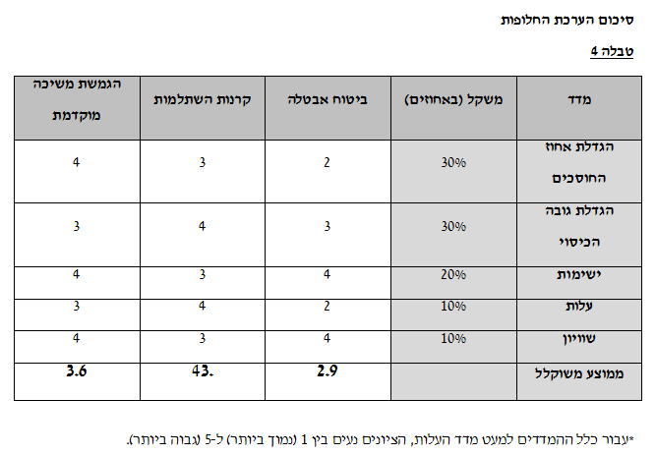
השוואת החלופות:

